Slide 1

Городской семинар «Современные образовательные практики в дополнительном образовании детей.
Из опыта работы МБОУ ДО ГЦИР»
«Проект как основа создания единого образовательного пространства. Проектное управление в образовательной системе Центра»
Анастасия Викторовна Хаирова
директор МБОУ ДО ГЦИР
2019

Slide 2

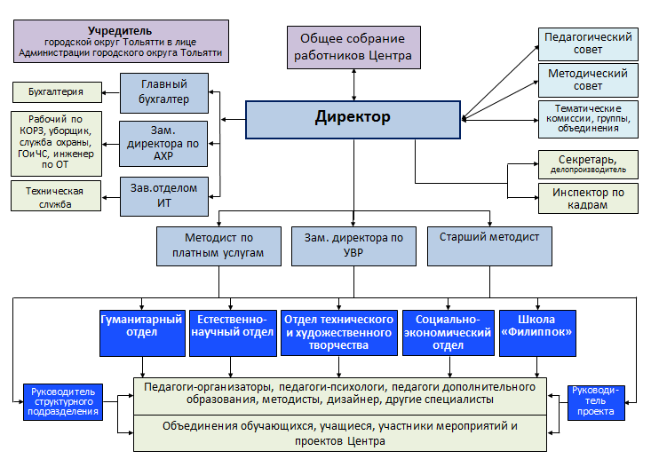
«Проект как основа создания единого образовательного пространства.
Проектное управление в образовательной системе Центра»
Организационная структура центра как инструмент решения стратегических задач

Slide 3
«Проект как основа создания единого образовательного пространства.
Проектное управление в образовательной системе Центра»
Проект как основа образовательного пространства
Гуманитарный отдел
Проект объединения (в рамках реализации образовательной программы)
Проект отдела
Молодежная газета «В ЦЕНТРЕ»
Городские проекты
Православные образовательные чтения
Олимпиада ОПК
Интеллектуальная олимпиада «Наше наследие»
«Юный журналист года»
Культурологический марафон
Городской конкурс литературного творчества «Веснушки»
Городской социокультурный проект «Театр в классе»

Slide 4
«Проект как основа создания единого образовательного пространства.
Проектное управление в образовательной системе Центра»
Проект как основа образовательного пространства
Естественнонаучный отдел
Проект объединения (в рамках реализации образовательной программы)
«Как живет большой город?»
Научные конференции: НПК «Первые шаги в науку», «Я- исследователь», Конкурс исследовательских проектов «ВЗЛЕТ», Всероссийский форум научной молодежи «Шаг в будущее»
«Мир занимательных наук» (ОЦОП)
Экологическое образование, воспитание: Городской фестиваль «Экология. Безопасность. Жизнь», экологический брейн-ринг «Природа и мы», Городская НПК «Эколог 21 века»
«Цифровая лаборатория «Архимед»
Городские проекты
Мобильная физико-химическая лаборатория «Центр»
ГНОУ «Перспектива»
Проекты отдела

Slide 5
«Проект как основа создания единого образовательного пространства.
Проектное управление в образовательной системе Центра»
Проект как основа образовательного пространства
Отдел технического и художественного творчества
Проект объединения (в рамках реализации образовательной программы)
Городская школа архитектуры и дизайна «Серебряная АРКА»
Цикл мастер-классов по ДПИ и прикладному творчеству
Городские проекты
Проект «Тольятти - Город – Сад»
Городская школьная студия-лаборатория кино и телевидения «Зеркало»
Проект отдела
Фотомастерская «Горизонт»

Slide 6
«Проект как основа создания единого образовательного пространства.
Проектное управление в образовательной системе Центра»
Проект как основа образовательного пространства
Социально-экономический отдел
Проект объединения (в рамках реализации образовательной программы)
Ступени успеха: экономическое образование и воспитание, От идеи до бизнеса
Муниципальный этап Всероссийского конкурса исторических исследовательских работ старшеклассников «Человек в истории. Россия – ХХ вв.»
Городские проекты
Школа инновационного мышления «МаксимУМ»
Профильная смена «Юные экономисты. Бизнес-погружение»
Проект отдела

Slide 7
«Проект как основа создания единого образовательного пространства.
Проектное управление в образовательной системе Центра»
Проект как основа образовательного пространства
Школа «Филиппок»
Проект объединения (в рамках реализации каждой образовательной программы)
«Открываем ВМЕСТЕ»
Проект отдела

Slide 8
«Проект как основа создания единого образовательного пространства.
Проектное управление в образовательной системе Центра»
Проектное управление в образовательной системе Центра
Национальные стандарты РФ по проектному управлению :
ГОСТ Р 54869-2011 «Проектный менеджмент. Требования к управлению проектом»
ГОСТ Р 54870―2011 «Проектный менеджмент. Требования к управлению портфелем проектов»
ГОСТ Р ИСО 21504—2016 «Управление проектами, программами и портфелем проектов. Руководство по управлению портфелем проектов»

Slide 9
«Проект как основа создания единого образовательного пространства.
Проектное управление в образовательной системе Центра»
Проектное управление в образовательной системе Центра
Проектный офис
Руководитель Проектного офиса
Администратор Проектного офиса
Члены Проектного офиса: Руководители управленческих портфелей
Руководитель управленческого портфеля
Руководители проектов
Руководитель управленческого портфеля
Руководители проектов
Руководитель управленческого портфеля
Руководители проектов
Проект № 1
Проект № 2
Мероп-риятия
Проект № 1
Проект № 2
Мероп-риятия
Проект № 1
Проект № 2
Мероп-риятия

Slide 10
Стратегия учреждения
«Проект как основа создания единого образовательного пространства.
Проектное управление в образовательной системе Центра»
Проектное управление в образовательной системе Центра
Стратегические направления
Портфели проектов
Проекты, программы, мероприятия
Проекты, программы, мероприятия
Проекты, программы, мероприятия
Проекты, программы, мероприятия
Портфель проектов – это набор компонентов, которые группируются вместе с целью эффективного управления и для достижения стратегических целей организации (ГОСТ Р ИСО 21504—2016)
Проект – это комплекс взаимосвязанных мероприятий, направленный на создание уникального продукта или услуги в условиях временных и ресурсных ограничений (ГОСТ Р 54869-2011)
Продукт проекта – измеримый результат, который должен быть получен в ходе реализации проекта (ГОСТ Р 54869-2011)

Slide 11
«Проект как основа создания единого образовательного пространства.
Проектное управление в образовательной системе Центра»
Проектное управление в образовательной системе Центра
СТРУКТУРА ПРОЕКТА
Актуальность (выявленная проблема и/или противоречие)
Целеполагание (четкость, измеримость, конкретность)
Задачи (3-5 крупных шагов по достижению цели)
Основное содержание каждой задачи
Ресурсы необходимые для проекта
Риски
Показатели и результаты проекта

